Slide 1
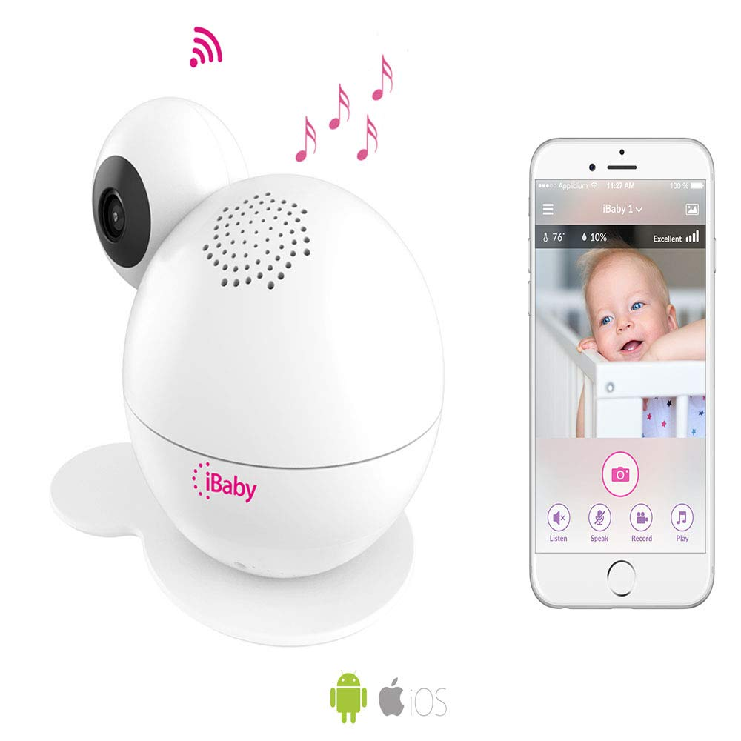
Giám sát giấc ngủ em bé thông qua thiết bị di động (SmaRT baby)

Slide 2
GIẢNG VIÊN HƯỚNG DẪN
TS. Trần Thị Minh Khoa
NHÓM THỰC HIỆN
Nguyễn Thành Nhân - 15066141
Đặng Võ Đức Trọng - 15055721

Slide 3
TỔNG QUAN
Nội dung trình bày:
Phát biểu vấn đề và mục tiêu luận văn
Phạm vi và giới hạn của đề tài
Phương pháp luận đề tài
Xây dựng mạng cảm biến không dây
Xây dựng hệ thống web server
Xây dựng ứng dụng android quản lý
Demo sản phẩm
Kết luận

Slide 4
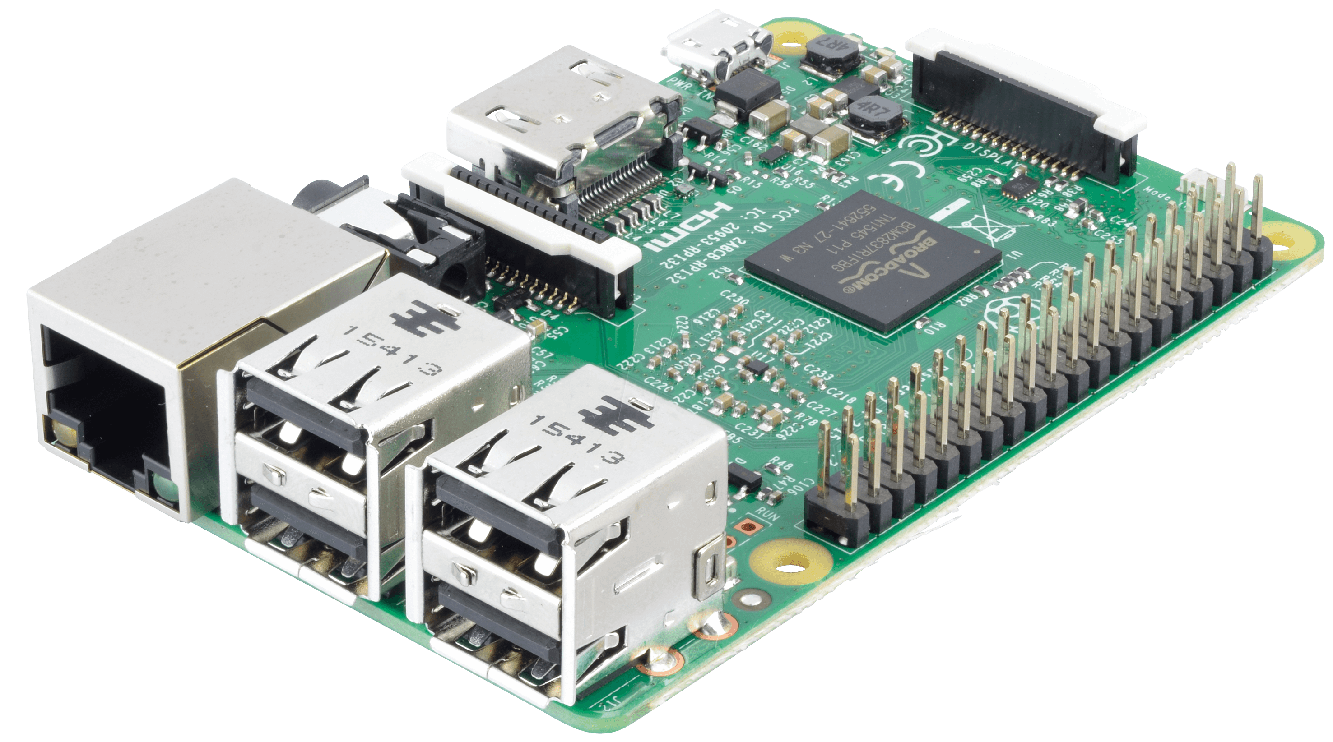
PHÁT BIỂU VẤN ĐỀ VÀ MỤC TIÊU CỦA LUÂN VĂN
Nhóm đã xây dựng một hệ thống IOT bao gồm các thiết bị cảm biến:
Raspberry Pi 3
Notes:
- Để hệ thống IOTs hoạt động ổn định và hiệu quả các vật không những được kết nối với nhau và còn phải kết nối với nền tảng web, android cùng với hệ thống server đủ mạnh

Slide 5
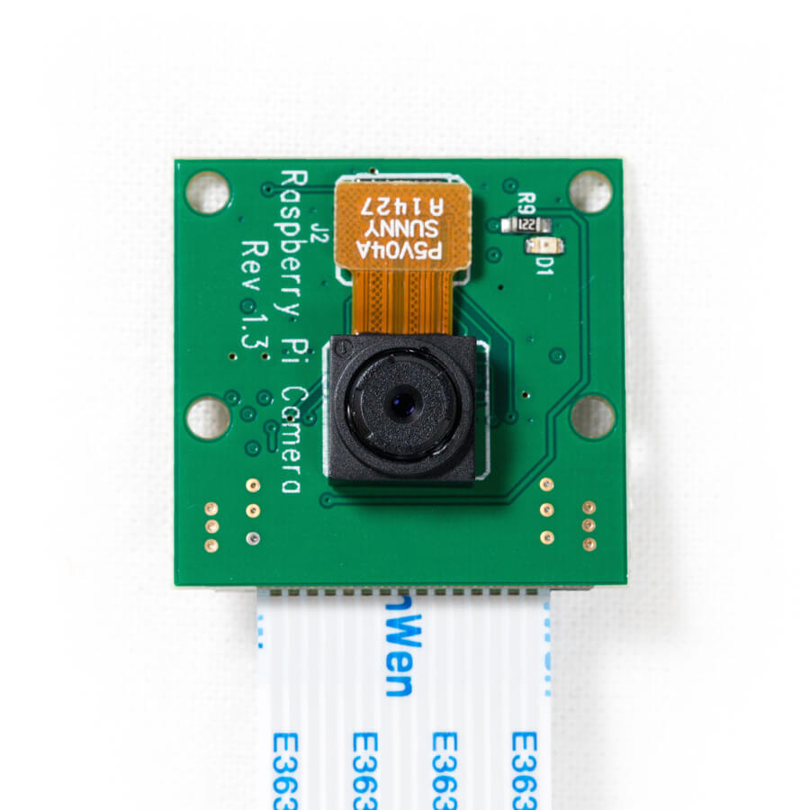
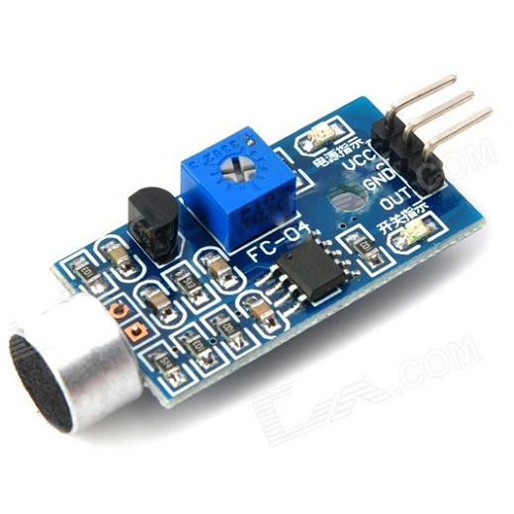
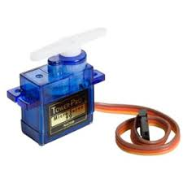
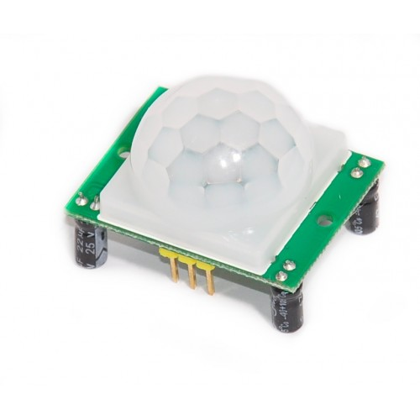
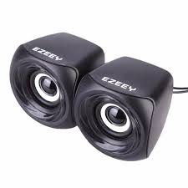
Cảm biến âm thanh
Camera ras pi
Servo SG09
Loa
Cảm biến chuyển động

Slide 6
- Nhóm đã xây dựng một hệ thống IOTs bao gồm các thiết bị cảm biến, thiết bị nhận dữ liệu từ wireless và giao tiếp trực tiếp với server. Dữ liệu thu được và hiển thị lên ứng dụng android thông qua việc lưu xuống DB.
- Mục tiêu hệ thống mà nhóm hướng tới là xây dựng một hệ thống cảm biến không dây có khả năng vận hành một cách hiệu quả và ứng dụng thực tế cao.

Slide 7



Phạm vi và giới hạn của đề tài
* Phạm vi đề tài
Các thiết bị cảm biến (cảm biến âm thanh, servo sg09, camera ras pi, cảm biến chuyển động, loa, bo mạch raspberry pi3.
Ngôn ngữ lập trình:
Giới hạn của đề tài
Chi phí để đầu tư thiết bị nghiên cứu còn hạn chế.
Thời gian tiếp cận công nghệ mới chỉ trong vòng 3 tháng.
Đề tài chỉ mới bước đầu phát triển nên còn chưa có điều kiện để ứng dụng trên thực tế nhiều.

Slide 8
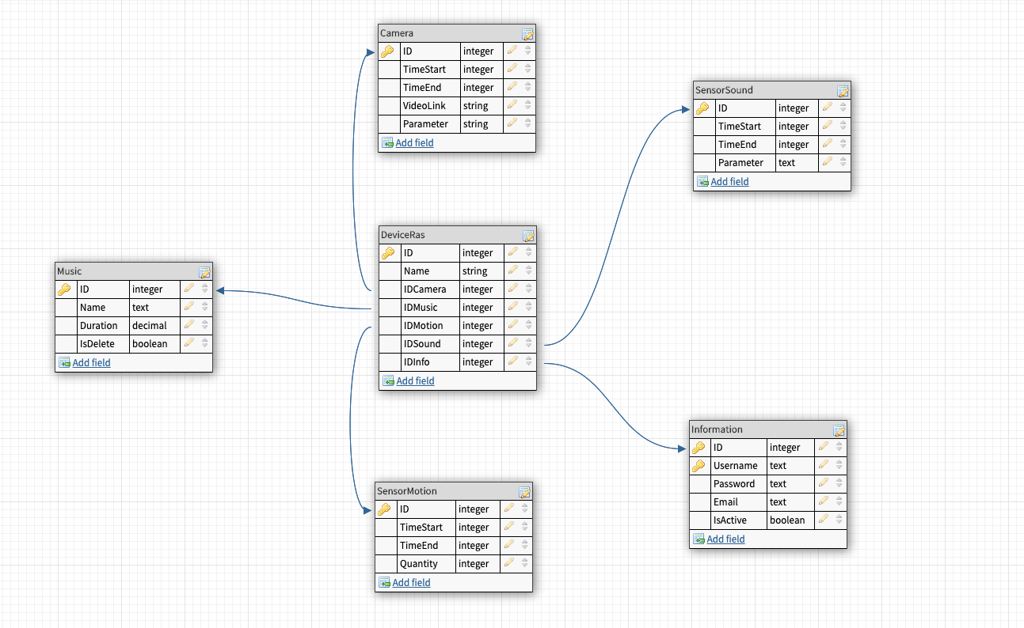
Xây dựng webserver quản lý

Slide 9
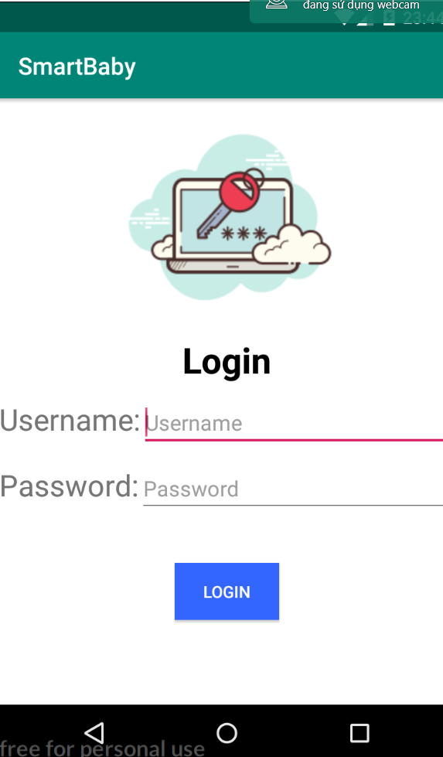
Mô hình hoạt động
API

Slide 10
Kết quả đạt được
Xây dựng một hệ thống hoàn chỉnh cách vận hành đúng chức năng yêu cầu đặt ra, có khả năng ứng dụng cao trong ứng dụng thực tế và có khả năng mở rộng theo yêu cầu.
Xây dựng hoàn thành một webserver .
Cơ bản hoàn chỉnh một số chức năng cho android cho việc phục vụ theo dõi tình trạng cảm biến

Slide 11
Hạn chế
Các cảm biến hoạt động không ổn định, camera nhận dữ liệu chuyển động chưa đúng.
Tính bảo mật của hệ thống còn hạn chế.
Hệ thống hiện tại chỉ hoạt động với 1 node và 1 bộ thu nhận dữ liệu.

Slide 12
Hướng phát triển
- Mở rộng quy mô mạng cảm biến không dây.
Xây dựng thêm các phương án bảo mật thông tin cho hệ thống.
Mở rộng quy mô sử dụng nhiều thiết bị.

